Slide 1


Chào mừng các em đến với tiết Tiếng Việt - Lớp 2
Bản quyền thuộc về: FB Hương Thảo - https://www.facebook.com/huongthaoGADT/

Slide 2



Ôn và khởi động (Xe bus yêu thương)
Notes:
Bài giảng thiết kế bởi: Hương Thảo - tranthao121006@gmail.com

Slide 3



Bài Yêu lắm trường em đã học, có mấy khổ thơ
A. 4
B. 2
C. 3

Slide 4


Em yêu mái trường
Có hàng.... mát
A. bàng
B. tre
C. cây

Slide 5
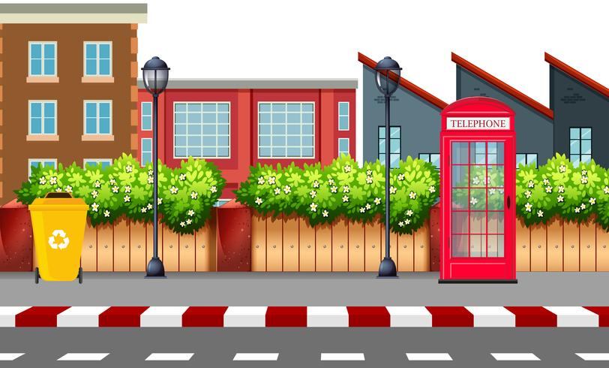
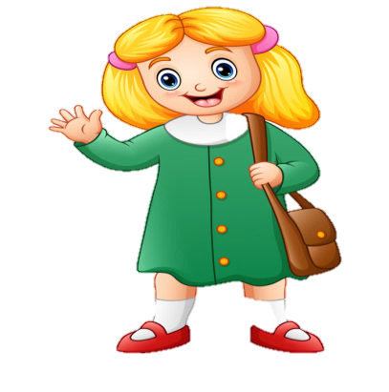
Vào mùa nào, các em không phải đến trường?
A. mùa thu
B. mùa đông
C. mùa hè

Slide 7
Bài
14
Em học vẽ

Slide 8
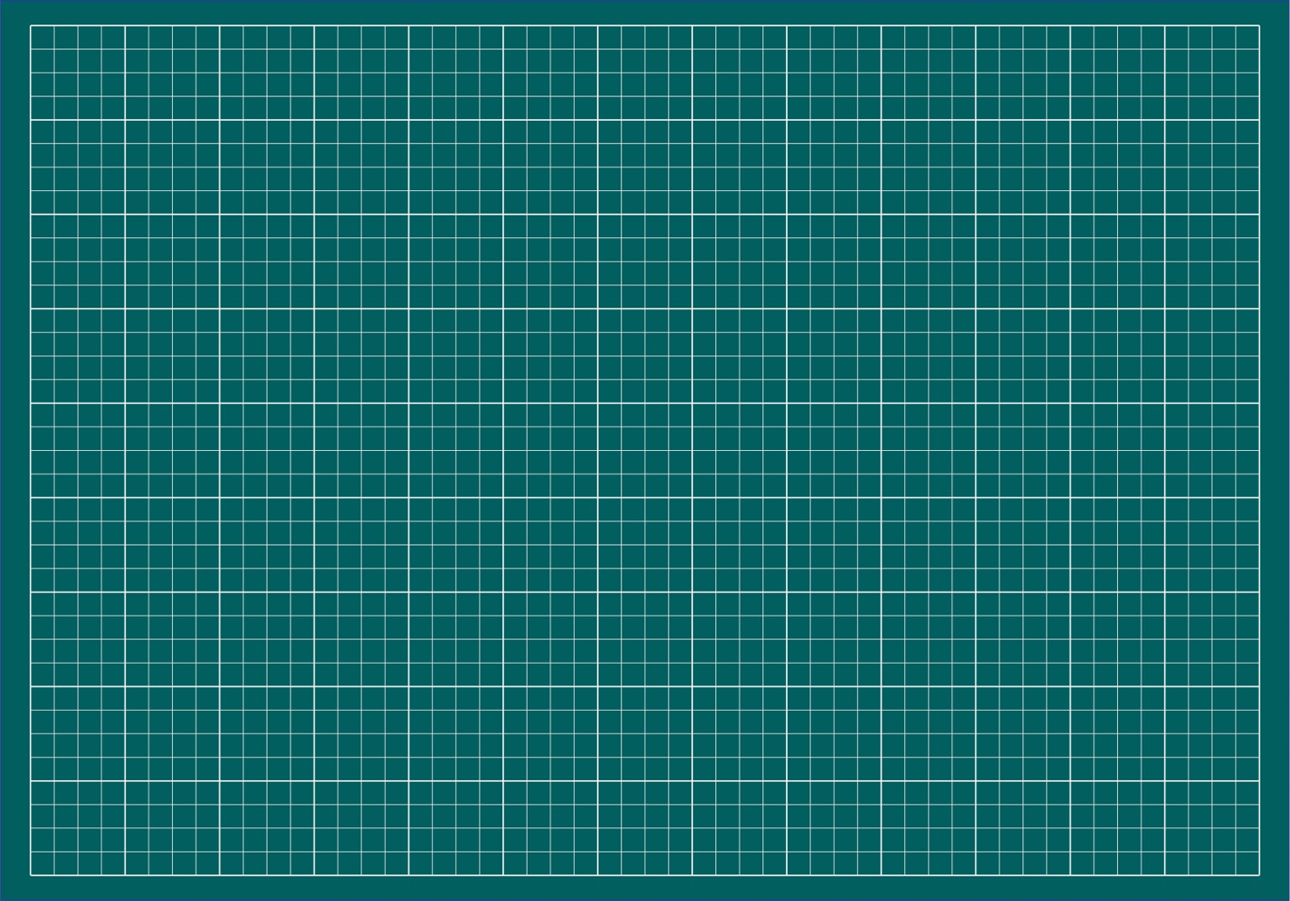
Thứ tư ngày 20 tháng 10 năm 2021
Đọc
Em học vẽ
(Phan Thị Diên)
Vở Tiếng Việt
Viết xong, con lấy vở Toán và Ghi bài viết thứ ngày tháng nhé! Sau đó con mở sách đọc bài Em học vẽ nhé!

Slide 9



  Tiết 1 + 2

Slide 10
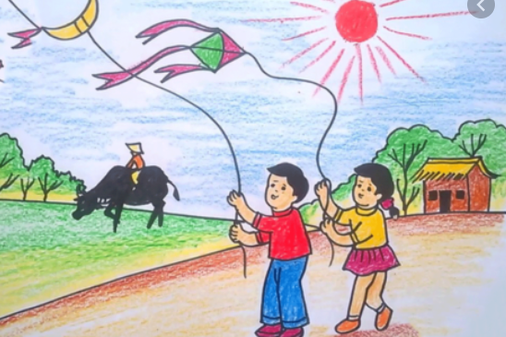
Giới thiệu với bạn một bức tranh mà em thích
Notes:
Bài giảng thiết kế bởi: Hương Thảo - tranthao121006@gmail.com

Slide 11
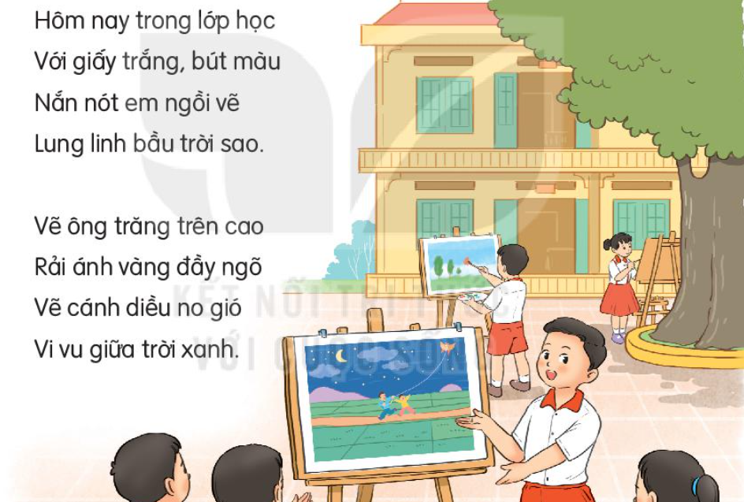
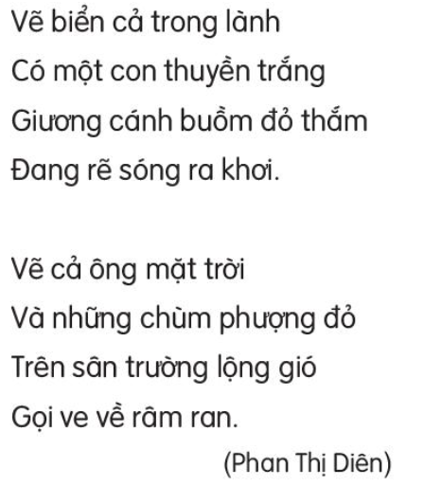
Em học vẽ
Đọc mẫu
Notes:
Bài giảng thiết kế bởi: Hương Thảo - tranthao121006@gmail.com

Slide 12
nắn nót lung linh trong lành rẽ sóng lộng gió

Slide 13
Em học vẽ
1
3
2
4
Luyện đọc theo khổ

Slide 14
Em học vẽ
1
3
2
4
Thi đọc theo nhóm

Slide 15
Trả lời câu hỏi
Em học vẽ
1. Bạn nhỏ vẽ những gì trong bức tranh trời đêm?
2. Bức tranh cảnh biển của bạn nhỏ có gì đẹp?

Slide 16
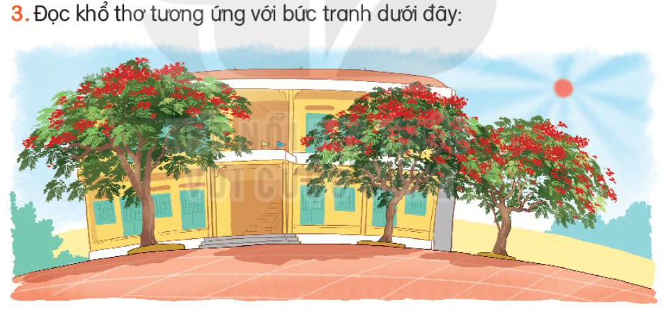
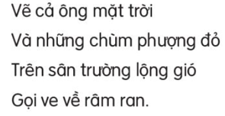
Notes:
Bài giảng thiết kế bởi: Hương Thảo - tranthao121006@gmail.com

Slide 17
Em học vẽ
4. Tìm tiếng cùng vần ở cuối các dòng thơ

Slide 18



Học thuộc lòng hai khổ thơ em thích
  (1) Hôm nay trong lớp học
  Với giấy trắng bút màu
  Nắn nót em ngồi vẽ
  Lung linh bầu trời sao
  (1) Hôm mưa lại nắng
  Với có cầu vồng
  Nắn màu tươi thắm
  Lungmừng vui trông
Notes:
Bài giảng thiết kế bởi: Hương Thảo - tranthao121006@gmail.com

Slide 19
Em học vẽ
Tìm trong bài những từ chỉ sự vật

Slide 20

Tiếng sáo diều vi vu.
Tiếng ve kêu râm ran.

Slide 21
  Tiết 3

Slide 22


Viết

Slide 23
lỗi
lỗi

Slide 24
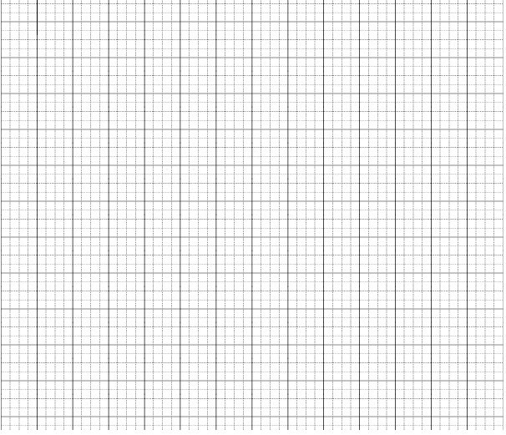
Em học vẽ
(Hai khổ thơ cuối)
Vẽ biển cả trong lành
.
.
.
.
.
.
.
.

Slide 25
gi
v
d
v

Slide 26
  Tiết 5 +6

Slide 27

Luyện tập

Slide 28
Thứ năm ngày 21 tháng 10 năm 2021
Luyện tập 1
Mở rộng vốn từ chỉ đồ dùng học tập
Dấu chấm, dấu chấm hỏi

Slide 29

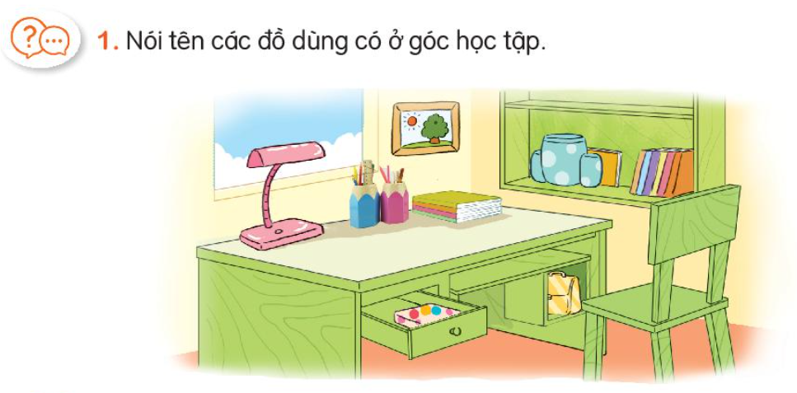

Slide 30
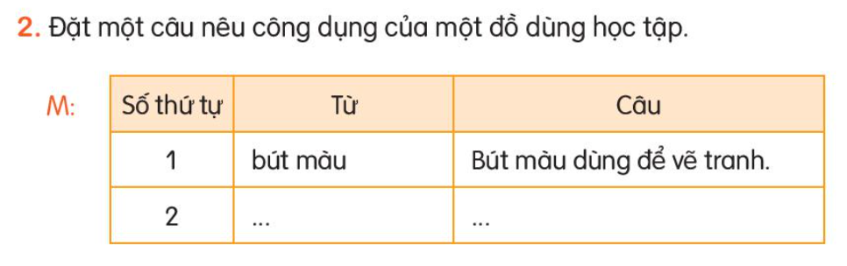
đèn học
Đèn học dùng để chiếu sáng.

Slide 31
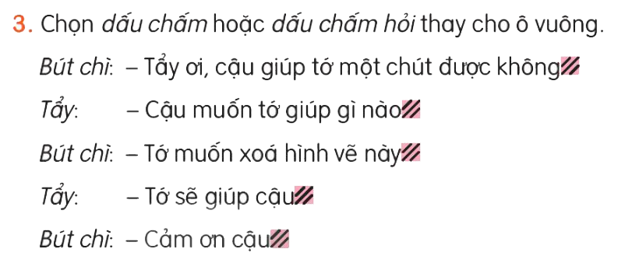
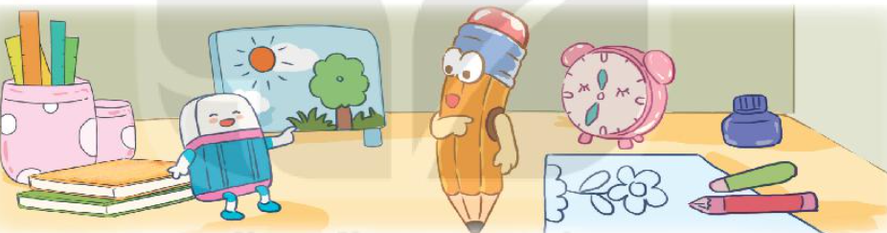
?
?
.
.
.

Slide 32
Thứ năm ngày 21 tháng 10 năm 2021
Luyện tập 1
Mở rộng vốn từ chỉ đồ dùng học tập
Dấu chấm, dấu chấm hỏi
Bài 2 (61)
Đặt 1 câu nêu công dụng của 1 đồ dùng học tập.
…

Slide 33
Thứ sáu ngày 22 tháng 10 năm 2021
Luyện tập 2
Viết đoạn văn giới thiệu một đồ vật

Slide 34

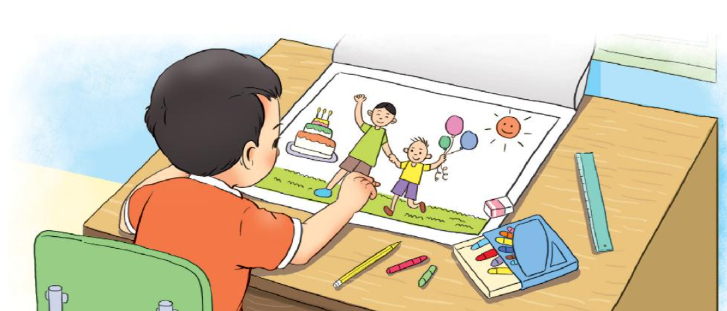
1. Nhìn tranh nói tên vật và nêu công dụng của chúng
Thước dùng để kẻ.
Bút chì dùng để vẽ.
Ghế dùng để ngồi.
Bút màu dùng để tô.
Notes:
Bài giảng thiết kế bởi: Hương Thảo - tranthao121006@gmail.com

Slide 35
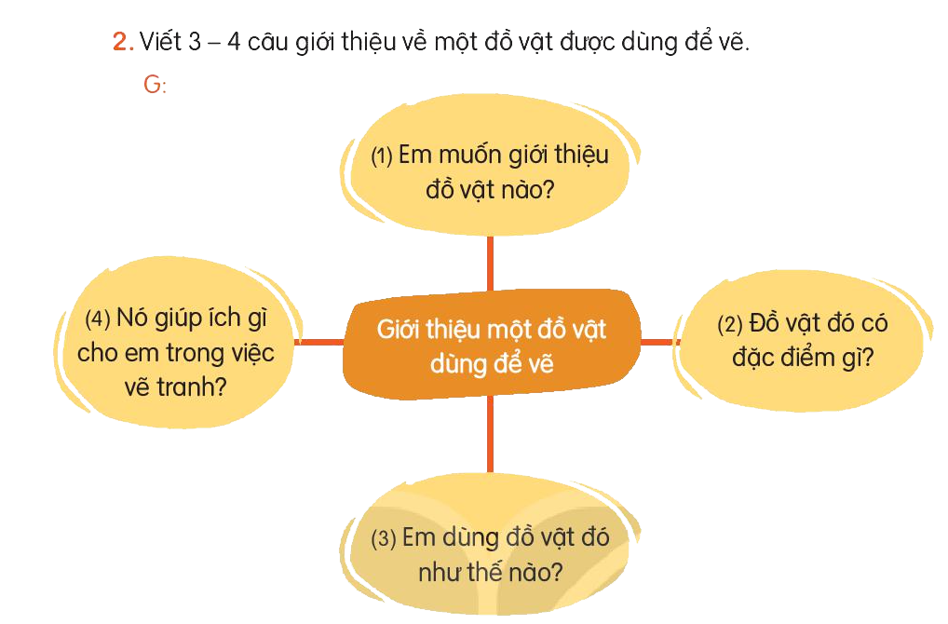

Slide 36
Thứ sáu ngày 22 tháng 10 năm 2021
Luyện tập 2
Viết đoạn văn giới thiệu một đồ vật
Bài 2 (62)
…

Slide 37



Đọc mở rộng
Notes:
Bài giảng thiết kế bởi: Hương Thảo - tranthao121006@gmail.com

Slide 38
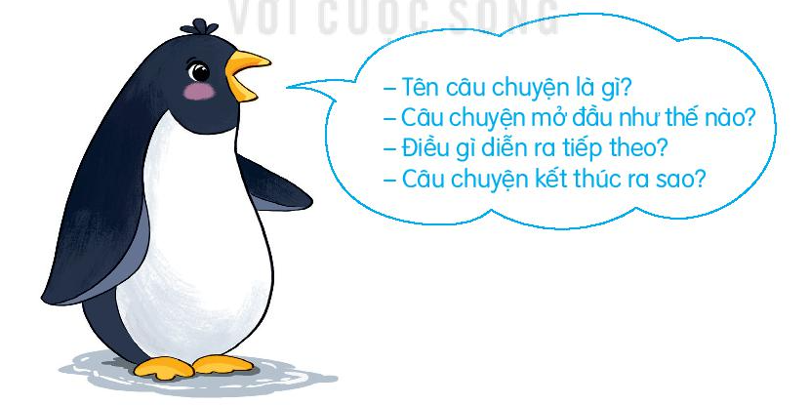
Tìm đọc một câu chuyện về trường học
Lan đến trường tiểu học
Bao nhiêu mong đợi, cuối cùng thì ngày khai giảng năm học mới cũng đã tới. Lan sung sướng vô cùng và xúc động thật sự.
Lan mặc váy rất dẹp và đánh đôi giày sáng bóng. Từ mấy ngày trước đây Lan đã chuẩn bị đầy đủ sách vở, giấy bút, thức kẻ vào chiếc cặp mới mà Lan được mẹ tặng trong ngày Tết nguyên đán.
Nhưng điều Lan vui nhất là đến trường Lan được gặp nhiều bạn cùng học một lớp với nhau, nhất định Lan sẽ tìm được những bạn tốt.
Bà nội, bố mẹ Lan cũng rất vui trong những ngày này. Bố mẹ Lan đã xin nghỉ phép để đưa Lan đến trường, cùng dự lễ khai giảng với Lan và anh Dũng.
Mở đầu lễ khai giảng tại hội trường, thầy Hiệu trưởng đặc biệt chào mừng các em học lớp Một lần đầu tiên đến trường. Sau phần đọc dễn văn khai giảng của thầy Hiệu trưởng, đội thiếu niên tiền phong đã biểu diễn một số tiết mục văn nghệ.
Sau buổi lễ, cô giáo đến hướng dẫn học sinh vào lớp. Tên lớp 1A in trên tấm bảng to, gắn ngay cạnh cửa ra vào. Lớp 1A là lớp học của Lan.
Cô giáo giảng bài, học sinh chú ý lắng nghe. Lan chăm chú nhìn cô và nhận thấy cô giáo của Lan trẻ, đẹp, lại vui vẻ và hiền từ. Lan cảm thấy mến cô ngay và chắc là cô sẽ dạy rất hay.
Lan vui sướng với nhiệm vụ học tập mới ở trường, đây là một việc rất quan trọng đối với Lan.
2. Nói về nhân vật em thích trong câu chuyện

Slide 39



















Lớp 2A hẹn gặp lại các bạn ở bài sau nhé
Notes:
Bài giảng thiết kế bởi: Hương Thảo - tranthao121006@gmail.com

Slide 40

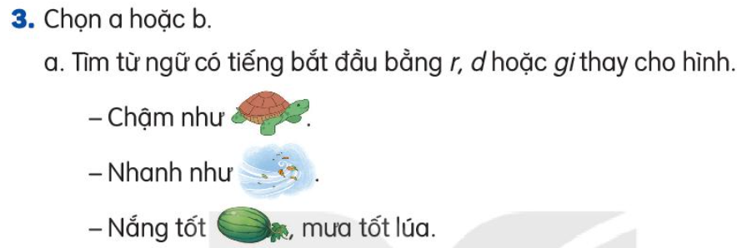
2. Chọn ng hay ngh thay cho ô vuông
a. Trăm nghe không bằng một thấy
b. Có công mài sắt, có ngày nên kim
rùa
chớp
dưa

Slide 41
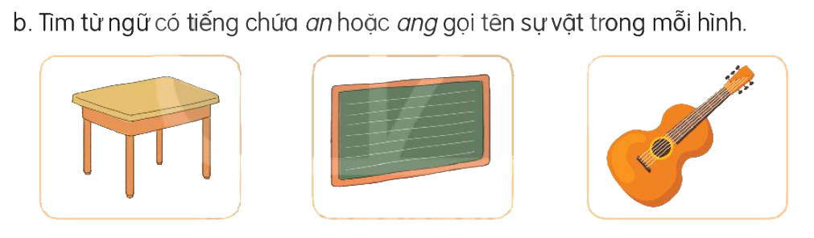
Bàn
Bảng
Đàn

